Slide 1
AFPAR
CREATION D’UN ETL

Slide 2
SOMMAIRE
Le concept ETL
Approche du projet
Démo import d’un CSV & Démo du traitement
Conclusions
Notes:
Durant cette présentation je vais vous parler dans un premier temps
Du concept d’ETL
Dans un second temps, l’approche du projet pour la conception d’un ETL
Puis une démo d’un import de CSV et de traitement direct
Enfin Conclusion les montés en compétences qui y a eu pendant le projet

Slide 3
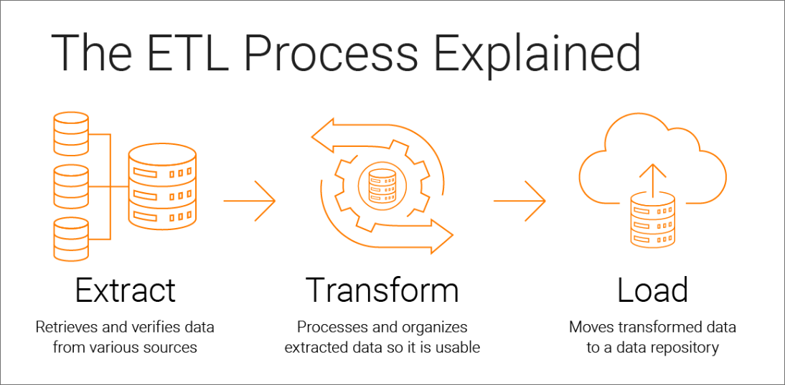
Principe d’un ETL
Notes:
Pour le dire simplement, le processus ETL de données, y compris extraction et la compilation des données brutes, transformer pour le rendre intelligible, et chargement dans un système cible, tel qu'une base de données ou entrepôt de données, pour un accès et une analyse faciles. ETL abréviation de Extract, Transform, Load, est un élément important de l'écosystème de données de toute entreprise moderne. Le processus ETL est ce qui aide à briser les silos de données et facilite l'accès aux données pour les décideurs.

Slide 4
Extract
Comportement, performances et anomalies des applications
Bases de données existantes
Logs d'activité (trafic réseau, rapports d'erreurs, etc.)
Événements de sécurité
Autres opérations qui doivent être décrites aux fins de conformité
Notes:
L'objectif d'ETL est de produire des données propres, faciles d'accès et qui peuvent être exploitées efficacement par l'analytique, la Business Intelligence ou/et les opérations commerciales. Les données brutes peuvent être extraites de différentes sources, en particulier :
Bases de données existantes
Logs d'activité (trafic réseau, rapports d'erreurs, etc.)
Comportement, performances et anomalies des applications
Événements de sécurité
Autres opérations qui doivent être décrites aux fins de conformité

Slide 5
Transform
Standardisation
Vérification
Tri
Déduplication
Autres tâches
Notes:
L'étape de transformation du processus ETL est celle des opérations les plus essentielles. L'opération la plus importante de l'étape de transformation consiste à appliquer aux données brutes les règles internes de l'entreprise de manière à répondre aux exigences en matière de reporting : les données brutes sont nettoyées et converties aux formats de rapport qui conviennent (si les données ne sont pas nettoyées, il devient plus difficile d'appliquer les règles internes de reporting).
La transformation applique les règles définies en interne. Les normes qui garantissent la qualité des données et leur accessibilité doivent tenir compte des pratiques suivantes :
Standardisation – Définir les données à traiter, leur format et leur mode de stockage ainsi que d'autres considérations de base qui définiront les étapes qui suivent.
Déduplication – Transmettre un rapport sur les doublons aux personnes en charge de la gouvernance des données ; exclure et/ou supprimer les données redondantes.
Vérification – Effectuer des vérifications automatisées pour comparer des données similaires telles que durée de transaction ou suivi des accès. Les tâches de vérification permettent d'éliminer les données inutilisables et de signaler les anomalies des systèmes, des applications ou des données.
Tri – Maximiser l'efficacité des data warehouses en regroupant et stockant les objets par catégorie (données brutes, données audio, mails, etc.). Vos règles de transformation ETL conditionnent la catégorisation de chaque objet et sa prochaine destination. Le processus ETL est parfois utilisé pour générer des tables d'agrégation qui sont ensuite proposées dans des rapports de base ; dans ce cas, vous devez trier puis agréger les données.
Autres tâches – Tâches dont vous avez besoin et que vous définissez et paramétrez de telle sorte qu'elles s'exécutent en mode automatique.
Ces opérations transforment des volumes considérables de données inutilisables en données nettoyées que vous pouvez présenter à la dernière étape du processus ETL, la phase de chargement.

Slide 6
Load
Notes:
La dernière étape du processus ETL standard consiste à charger les données extraites et transformées dans leur nouvel emplacement. En général, les data warehouses supportent deux modes pour le chargement des données : chargement complet et chargement incrémentiel.
Le traitement ETL (cycle ponctuel ou programme de cycles) peut être lancé en ligne de commande ou via une interface graphique. Mais il y a certains points à surveiller. La gestion des exceptions, par exemple, peut être un processus très lourd. Dans bien des cas, la génération des extraits de données peut échouer si un ou plusieurs systèmes sont en panne. Si un système contient des données incorrectes, celles-ci peuvent avoir un impact sur les données extraites d'un autre système ; autrement dit, la supervision et le traitement des erreurs sont des activités essentielles.

Slide 7

Contexte du projet
Notes:
Vous êtes un·e développeur·se chez Analysis Features Preprocessing And Research, une ESN spécialisée dans la réalisation d’applicatifs de type BI et intelligence artificielle.
On vous a confié la tâche de réaliser un proof of concept (PoC) dans le cadre d’un projet de dashboard d’aide à la décision pour un client exigeant. Vous avez accès à un fichier de données brutes, matérialisant un export depuis leurs bases de données opérationnelles.
Ce fichier CSV alimentera votre base analytique et tient lieu de situation initiale. Les CSV des mois suivants vous seront régulièrement transmis.

Slide 8
Analysis Features Preprocessing And Research
Notes:
Vous êtes un·e développeur·se chez Analysis Features Preprocessing And Research, une ESN (Entreprise de Services Numériques) spécialisée dans la réalisation d’applicatifs de type BI et intelligence artificielle.
On vous a confié la tâche de réaliser un proof of concept (PoC) dans le cadre d’un projet de dashboard d’aide à la décision pour un client exigeant. Vous avez accès à un fichier de données brutes, matérialisant un export depuis leurs bases de données opérationnelles.
Ce fichier CSV alimentera votre base analytique et tient lieu de situation initiale. Les CSV des mois suivants vous seront régulièrement transmis.

Slide 9
AFPAR
Notes:
Vous êtes un·e développeur·se chez Analysis Features Preprocessing And Research, une ESN (Entreprise de Services Numériques) spécialisée dans la réalisation d’applicatifs de type BI et intelligence artificielle.
On vous a confié la tâche de réaliser un proof of concept (PoC) dans le cadre d’un projet de dashboard d’aide à la décision pour un client exigeant. Vous avez accès à un fichier de données brutes, matérialisant un export depuis leurs bases de données opérationnelles.
Ce fichier CSV alimentera votre base analytique et tient lieu de situation initiale. Les CSV des mois suivants vous seront régulièrement transmis.

Slide 10

Approche du projet : Technologies utilisés
MODEL
VIEW
TEMPALTES

Slide 11
Approche du projet : Technologies utilisés
API
FORMULAIRE
Notes:
Dans le cadre de la récupération des fichiers deux options se présentait à moi,
Le premier est l’API, le second est le formulaire proposé par Django
Le formulaire a été le choix, pour des raisons d’accessibilités techniques.

Slide 12

Approche du projet : Base de données
Notes:
Pour la base de donnée c’est PostgreSQL qui a été choisi, car il permet une grande flexibilité.

Slide 13
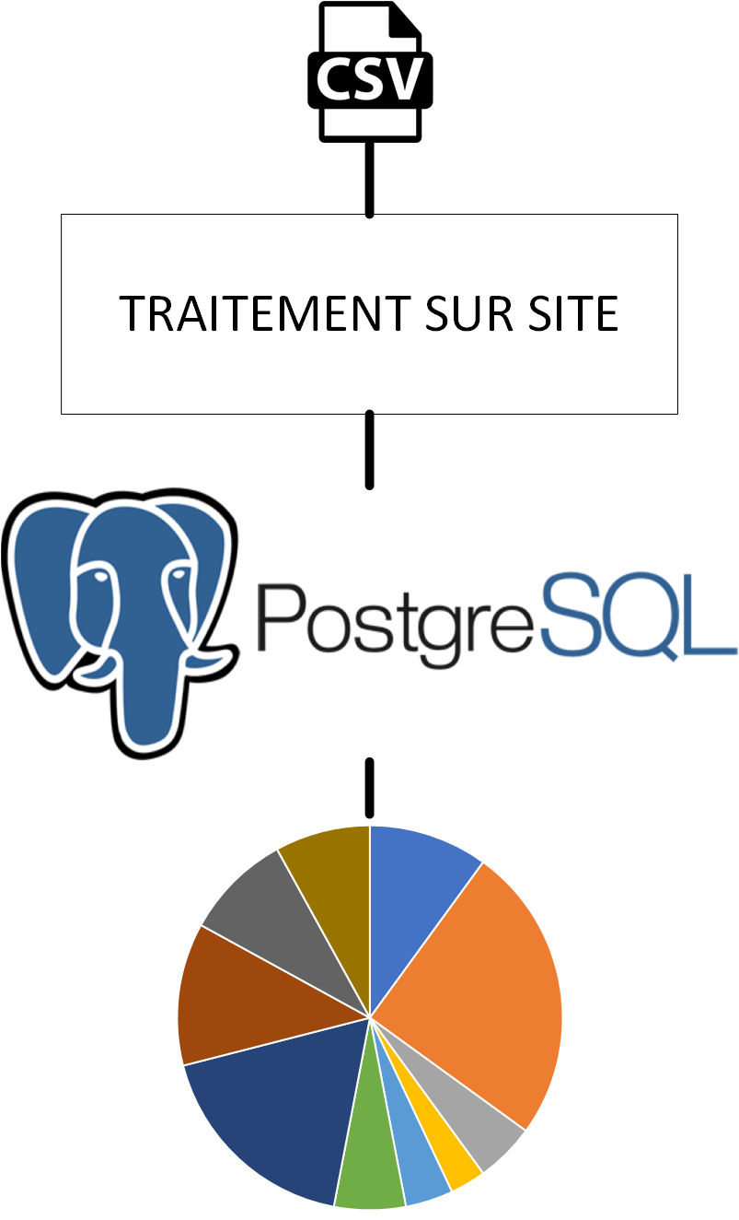

Slide 18
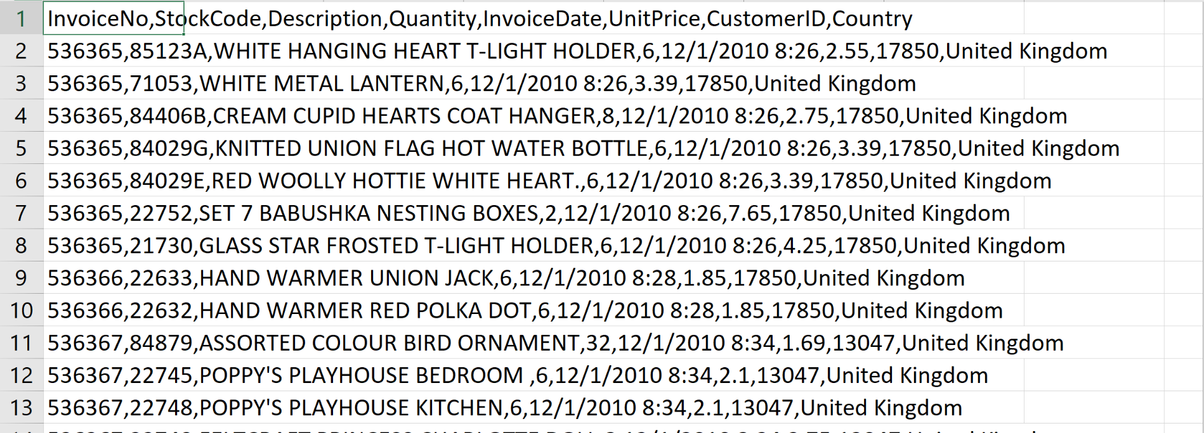

Slide 19
Filtres du CSV
Le CSV est filtré à l’ai des repères suivantes :
Suppression des doublons sur le numéro de facture et numéro de produit
Retirer toutes les lignes comportant des quantités négatives
Retrait de tous les numéros de produits comportant : 'M','POST', 'C2', 'DOT', 'BANK CHARGES', 'D', 'AMAZONFEE', 'S’, 'gift_0001_10','gift_0001_20','gift_0001_30','gift_0001_40’, 'gift_0001_50', 'PADS’

Slide 20
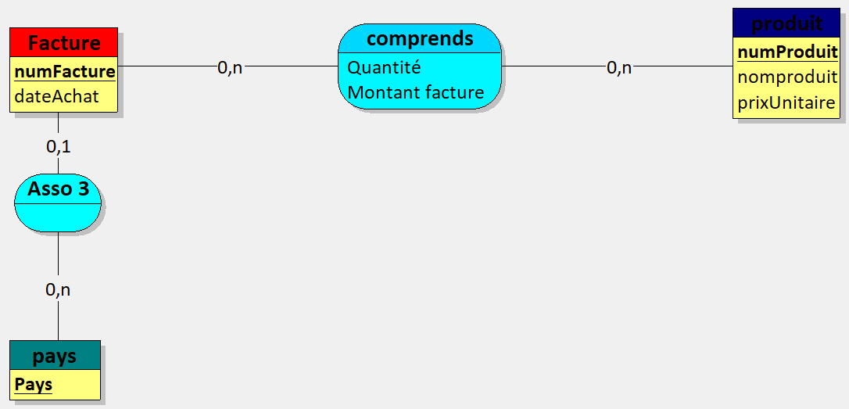
Approche du projet : MCD

Slide 21
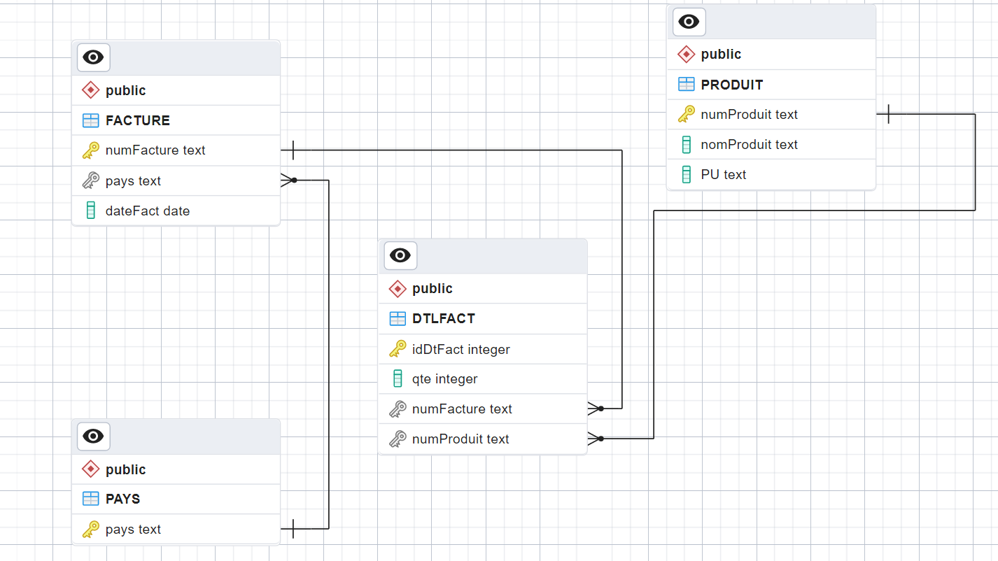
Approche du projet : MPD

Slide 22
Démonstration
Notes:
Démonstration des avancés des étapes

Slide 23
Liste des améliorations
Lier la base de donnée pour créer des graphiques
Améliorer l’interface globale
Permettre la mise en BDD en manuelle
Perfectionner les filtres
Notes:
Démonstration des avancés des étapes

Slide 24
Conclusions
Enrichissants,
Gap de compétences entre début de projet et fin de projet
Amélioration du framework django
Courbe d’apprentissage amélioré
Acquisition de nouveaux méthodes de travail
Notes:
Démonstration des avancés des étapes

Slide 25
Merci de votre attention

